Slide 1
Relatório da utilização do LAPACK
Aluno: Lyncoln Sousa de Oliveira

Slide 2
Objetivo
Utilizar rotinas de precisão dupla do LAPACK para resolver sistemas lineares de uma matriz tridiagonal simétrica variando a sua dimensão, considerando o sistema como: denso, denso simétrico, banda, banda simétrico, tridiagonal e tridiagonal simétrico. Realizar comparações e enfatizar que a escolha do melhor algoritmo de solução do sistema depende das características da matriz de entrada para o problema.

Slide 3
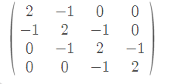

Ambiente de execução
Windows 10
Intel Core I5 8400
32GB Ram
N = 1000 até 35000, passo 500
Executado 2x descartando a primeira
Matriz A (n=4):
Vetor B(n=4):

Slide 4
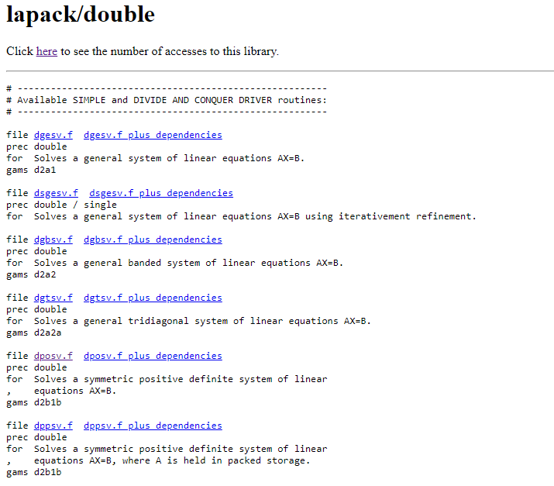
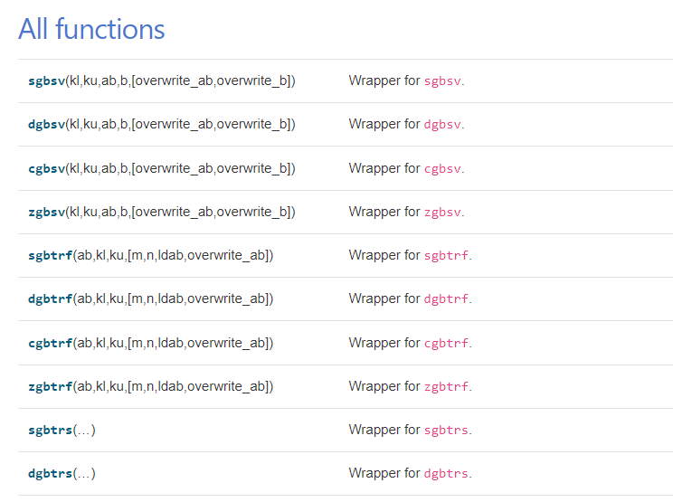
Execução LAPACK
scipy.linalg.lapack

Slide 5
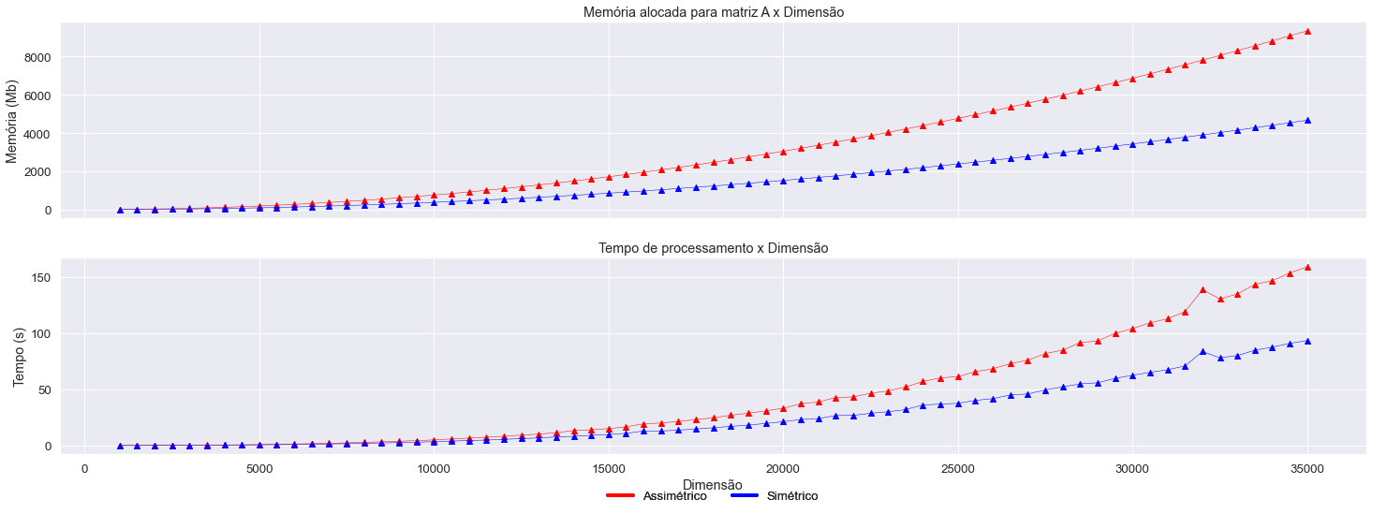
Caso Denso
Assimétrico:
Função: dgesv
Requerimento: Matriz qualquer
Entrada: A de dimensão (n,n)
Simétrico:
Função: dposv
Requerimento: Matriz simétrica positiva definida
Entrada: Matriz A triangular *

Slide 6
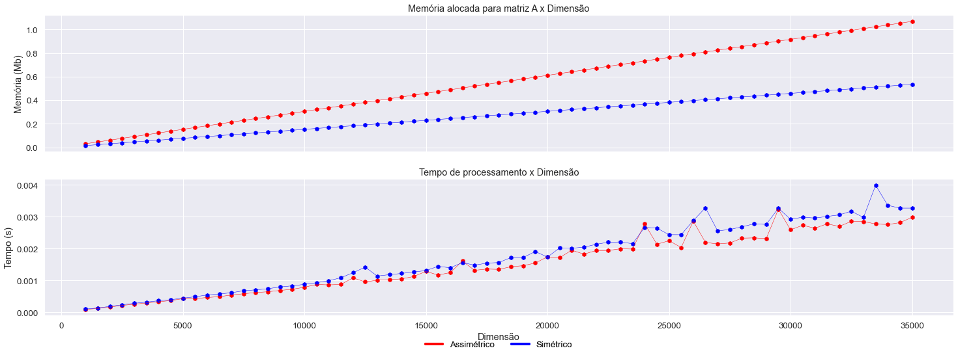
Caso Banda
Assimétrico:
Função: dgbsv
Requerimento: Matriz em banda
Entrada: A de dimensão (4,n)
Simétrico:
Função: dpbsv
Requerimento: Matriz em banda simétrica positiva definida
Entrada: A de dimensão (2,n)

Slide 7
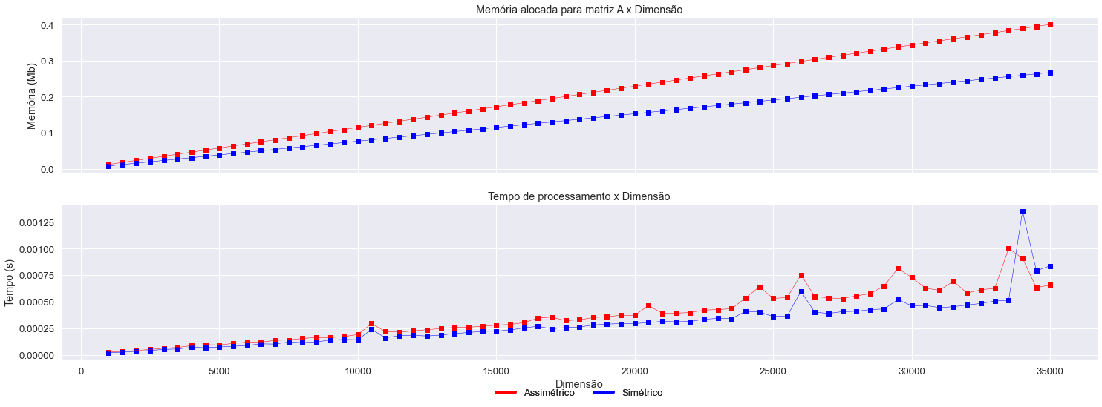
Caso Tridiagonal
Assimétrico:
Função: dgtsv
Requerimento: Matriz Tridiagonal
Entrada: Vetores DL (n-1) , D (n), DU (n-1)
Simétrico:
Função: dptsv
Requerimento: Matriz Tridiagonal simétrica positiva definida
Entrada: Vetores D (n), E (n-1)

Slide 8
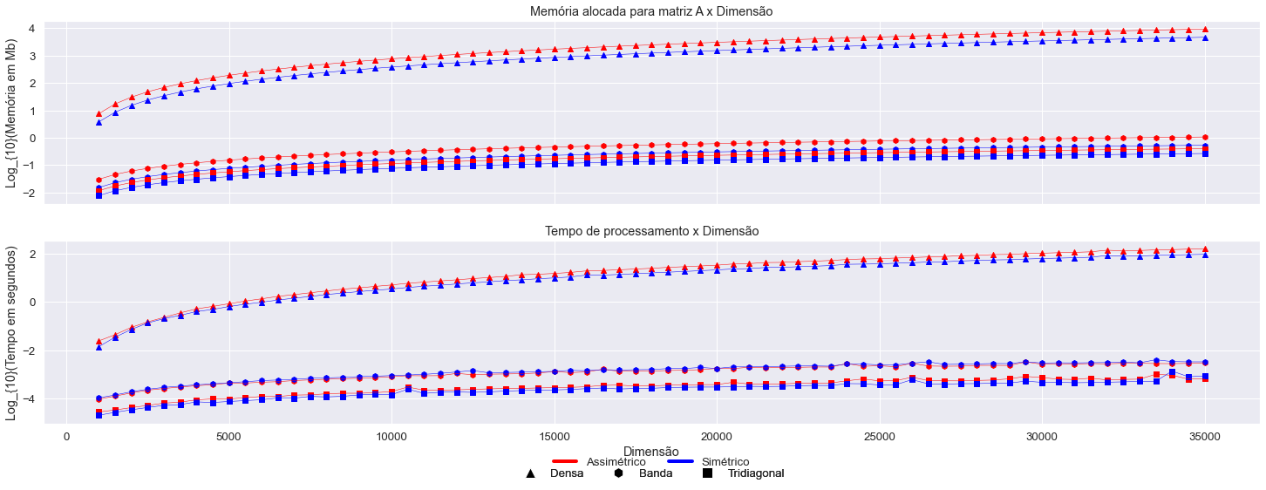
Comparação
Conclusão: Altamente recomendável utilizar o algoritmo certo para o tipo de matriz que está trabalhando

